Slide 1
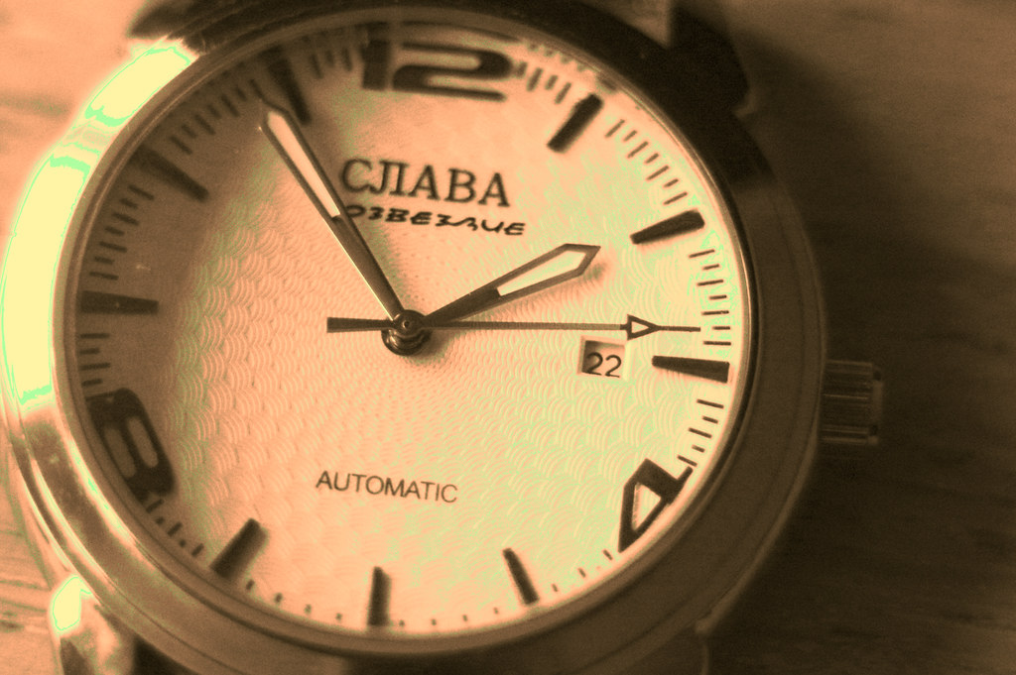
虽然你忘了，但是我记得
Even though you forgot, I remembered
New HSK Course 2 · Bài 8

Slide 2
目标
Hôm nay học gì
• Nghe hiểu và nói về hoạt động mừng sinh nhật
• Nghe hiểu và dùng "比" để so sánh sự khác biệt giữa 2 sự vật
• Nắm cấu trúc câu phức chuyển ý "虽然……，但是……"
• Tìm hiểu sở thích của người Trung Quốc với một số con số (数字)
• Mở rộng: hỏi giá/so sánh giá khi mua sắm · nhận lỗi, xin lỗi, hứa sửa
[hình: assets/placeholder_goals_TODO.jpg]

Slide 3

生词 1/13
手表
例句
• 你看，这两块手表怎么样？
Nǐ kàn, zhè liǎng kuài shǒubiǎo zěnmeyàng?
Cậu xem, hai cái đồng hồ này thế nào?
手表 n.
shǒubiǎo
đồng hồ đeo tay
📖 表 = 毛(máo, lông) + 衣(yī, áo) → mặt NGOÀI của áo có lông → "bề ngoài, mặt" → 手表 = đồng hồ đeo tay

Slide 4
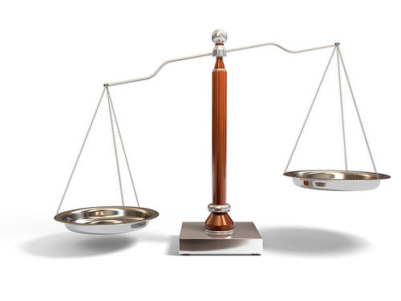
生词 3/13
比
例句
• 今天比昨天冷。
Jīntiān bǐ zuótiān lěng.
Hôm nay lạnh hơn hôm qua.
比 prep./v.
bǐ
so với, so sánh
📖 比 = hai chữ 匕(bǐ, cái thìa) đặt song song → so sánh CẠNH NHAU → "so sánh, hơn"

Slide 5

生词 4/13
记得
例句
• 我记得你喜欢看爱情片。
Wǒ jìde nǐ xǐhuan kàn àiqíngpiàn.
Tớ nhớ cậu thích xem phim tình cảm.
记得 v.
jìde
nhớ, còn nhớ
📖 记 = 讠(yán, lời nói) + 己(jǐ, bản thân) → tự mình GHI lại bằng lời → "ghi nhớ"

Slide 6
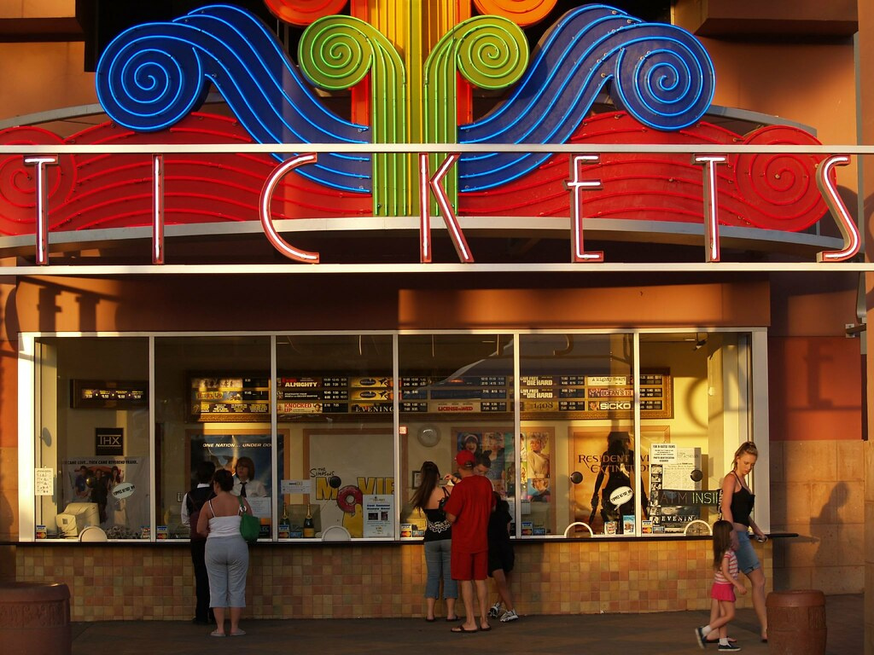
生词 5/13
爱情片
例句
• 我们看那个爱情片，怎么样？
Wǒmen kàn nàge àiqíngpiàn, zěnmeyàng?
Mình xem phim tình cảm đó nhé?
爱情片 n.
àiqíngpiàn
phim tình cảm
📖 情 = 忄(xīn, trái tim) + 青(qīng, tươi xanh non trẻ) → TRÁI TIM rung động tươi trẻ → "tình cảm"

Slide 7

生词 6/13
有意思
例句
• 这个电影比那个爱情片更有意思。
Zhège diànyǐng bǐ nàge àiqíngpiàn gèng yǒu yìsi.
Phim này thú vị hơn phim tình cảm kia.
有意思 adj.
yǒu yìsi
thú vị, hay
📖 意 = 音(yīn, âm thanh) + 心(xīn, tim) → âm thanh phát ra từ TRONG TIM → "ý" → 有意思 = có ý nghĩa, thú vị

Slide 8
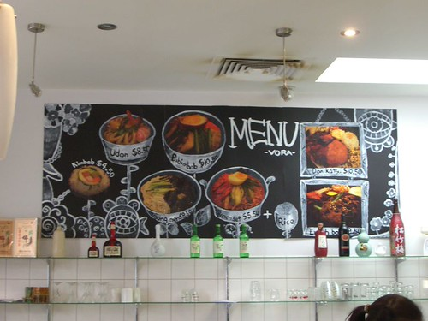
生词 7/13
点
例句
• 怎么点这么多菜？
Zěnme diǎn zhème duō cài?
Sao gọi nhiều món thế?
点 v.
diǎn
gọi (món ăn); chấm
📖 点 = 占(zhàn, chiếm) + 灬(huǒ, lửa) → NGỌN LỬA nhỏ, chấm sáng → "điểm, chấm" → 点(菜) = gọi món

Slide 9
生词 8/13
虽然
[hình: assets/words/suiran_TODO.jpg]
例句
• 虽然觉得有点儿累，我还是走回家了。
Suīrán juéde yǒudiǎnr lèi, wǒ háishi zǒu huí jiā le.
Tuy thấy hơi mệt, tớ vẫn đi bộ về nhà.
虽然 conj.
suīrán
tuy, mặc dù
📖 虽 = 口(kǒu, miệng) + 虫(chóng, côn trùng) → tuy là côn trùng nhỏ NHƯNG vẫn kêu to → "tuy, mặc dù"

Slide 10
生词 9/13
但是
[hình: assets/words/danshi_TODO.jpg]
例句
• 外边下雪了，但是不太冷。
Wàibian xiàxuě le, dànshì bú tài lěng.
Ngoài trời có tuyết, nhưng không lạnh lắm.
但是 conj.
dànshì
nhưng
📖 但 = 亻(rén, người) + 旦(dàn, mặt trời mọc = bình minh) → nghĩa gốc "chỉ, duy nhất", sau dùng làm từ nối "nhưng"

Slide 11
生词 10/13
花
[hình: assets/words/hua_TODO.jpg]
例句
• 今天花了不少钱吧？
Jīntiān huāle bù shǎo qián ba?
Hôm nay tiêu không ít tiền nhỉ?
花 v.
huā
tiêu (tiền) — ⚠️ khác nghĩa "hoa" đã học ở HSK1
📖 花 = 艹(cǎo, cỏ cây) + 化(huà, biến đổi) → CỎ CÂY biến đổi nở ra → "hoa"

Slide 12
生词 11/13
妻子
[hình: assets/words/qizi_TODO.jpg]
例句
• 妻子觉得今天很快乐。
Qīzi juéde jīntiān hěn kuàilè.
Vợ cảm thấy hôm nay rất vui.
妻子 n.
qīzi
vợ
📖 妻 = 十+彐(bàn tay)+女(nǚ, phụ nữ) → người PHỤ NỮ được chăm sóc trong nhà → "vợ"

Slide 13
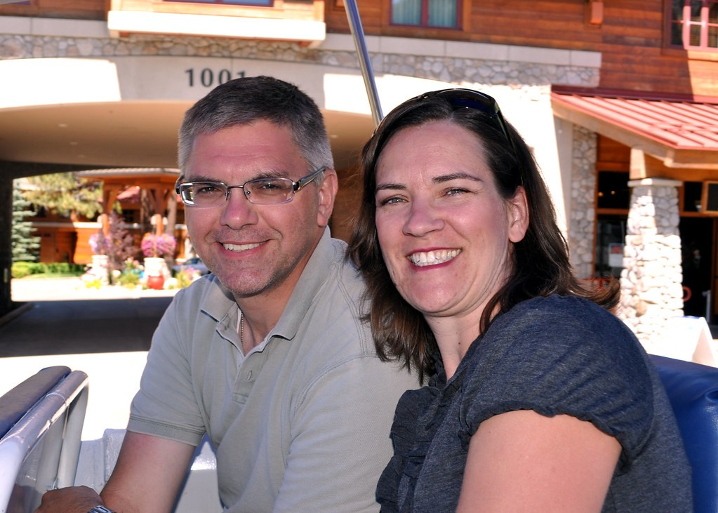
生词 12/13
丈夫
例句
• 她的丈夫是医生。
Tā de zhàngfu shì yīshēng.
Chồng cô ấy là bác sĩ.
丈夫 n.
zhàngfu
chồng
📖 丈 = 一(một) + 又(yòu, bàn tay) → đơn vị đo bằng SẢI TAY người đàn ông → "trượng, chồng"

Slide 14
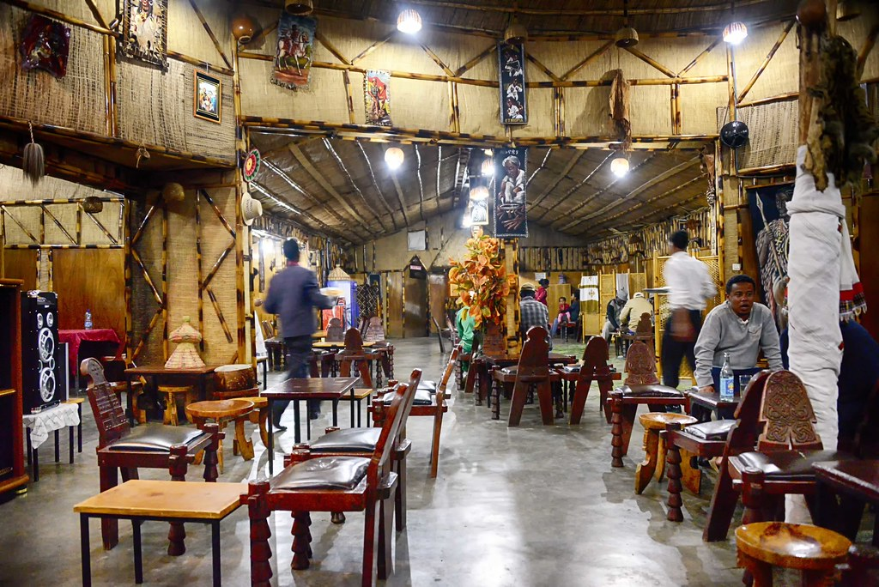
生词 13/13
饭馆
例句
• 这家饭馆的菜很好吃。
Zhè jiā fànguǎn de cài hěn hǎochī.
Quán ăn này món ăn rất ngon.
饭馆 n.
fànguǎn
quán ăn, nhà hàng
📖 馆 = 饣(shí, ăn) + 官(guān, nơi công cộng) → nơi CÔNG CỘNG phục vụ ĂN uống → "quán ăn"

Slide 15

生词拓展 1/6 · 认错道歉
错
例句
• 对不起，这次是我的错。
Duìbuqǐ, zhè cì shì wǒ de cuò.
Xin lỗi, lần này là lỗi của tớ.
错 adj./n.
cuò
sai
📖 错 = 钅(jīn, kim loại) + 昔(xī, xưa cũ) → kim loại cũ kỹ, gỉ sét → "sai"

Slide 16
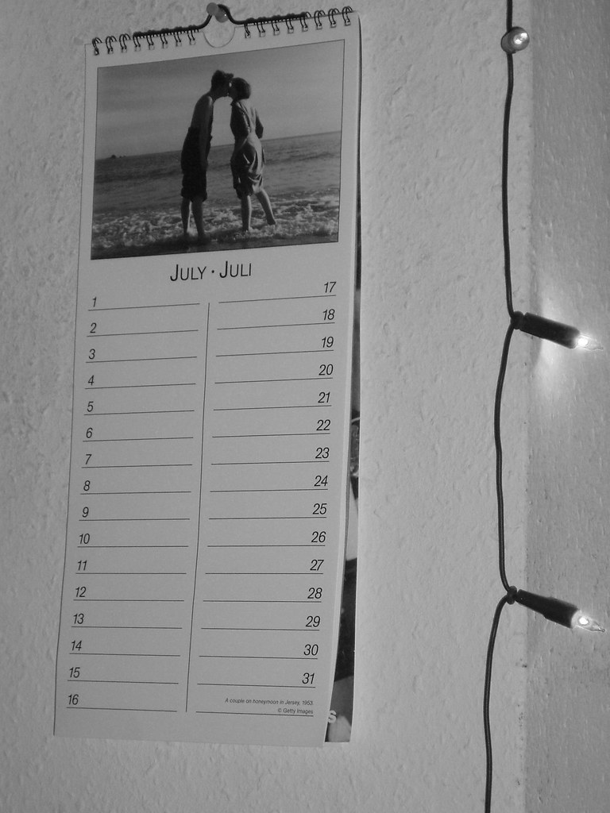
生词拓展 2/6 · 认错道歉
以后
例句
• 以后我每天都练习中文。
Yǐhòu wǒ měitiān dōu liànxí Zhōngwén.
Từ giờ ngày nào tớ cũng luyện tiếng Trung.
以后 adv./n.
yǐhòu
từ giờ về sau
📖 后 vốn là hình một NGƯỜI đứng ra lệnh (miệng 口 ra lệnh) → "phía sau, vua" → 以后 = sau này

Slide 17

生词拓展 3/6 · 认错道歉
注意
例句
• 以后我一定注意。
Yǐhòu wǒ yídìng zhùyì.
Từ giờ tớ nhất định sẽ chú ý.
注意 v.
zhùyì
chú ý
📖 注 = 氵(shuǐ, nước) + 主(zhǔ, chủ) → dồn NƯỚC vào đúng CHỖ CHỦ chốt → "rót vào, chú ý"

Slide 18
生词拓展 4/6 · 认错道歉
一定
[hình: assets/words/yiding_TODO.jpg]
例句
• 下次我一定记得。
Xià cì wǒ yídìng jìde.
Lần sau tớ nhất định sẽ nhớ.
一定 adv.
yídìng
nhất định, chắc chắn
📖 定 = 宀(mián, mái nhà) + 疋(pǐ, bàn chân) → chân đã YÊN VỊ trong nhà, không đổi nữa → "nhất định"

Slide 19
生词拓展 5/6 · 认错道歉
答应
[hình: assets/words/daying_TODO.jpg]
例句
• 我答应你，以后不会再忘了。
Wǒ dāying nǐ, yǐhòu bú huì zài wàng le.
Tớ hứa với cậu, từ giờ sẽ không quên nữa.
答应 v.
dāying
hứa, đồng ý làm gì
📖 答 = 竹(trúc) + 合(hé, khớp lại) → lời ĐÁP khớp như 2 mảnh tre ghép lại → "đáp" → 答应 = đồng ý

Slide 20
生词拓展 6/6 · 认错道歉
负责
[hình: assets/words/fuze_TODO.jpg]
例句
• 这次是我的错，我负责。
Zhè cì shì wǒ de cuò, wǒ fùzé.
Lần này là lỗi của tớ, tớ chịu trách nhiệm.
负责 v.
fùzé
chịu trách nhiệm
📖 责 = 龶 + 贝(bèi, tiền/vỏ sò xưa) → phải LO khoản NỢ tiền → "trách nhiệm" → 负责 = chịu trách nhiệm

Slide 21
课文 1
在商场 — 王一雪和刘明在购物
王
王一雪: 你看，这两块手表怎么样？
Nǐ kàn, zhè liǎng kuài shǒubiǎo zěnmeyàng?
刘
刘明: 都不错！
Dōu búcuò!
王
王一雪: 我喜欢左边这个。
Wǒ xǐhuan zuǒbian zhège.
刘
刘明: 我也觉得左边的比右边的好看。
Wǒ yě juéde zuǒbian de bǐ yòubian de hǎokàn.
王
王一雪: 你看看要多少钱！
Nǐ kànkan yào duōshao qián!
刘
刘明: 真不便宜！八千八！
Zhēn bù piányi! Bā qiān bā!
📖 在商场，王一雪和刘明在购物。(In the mall, Wang Yixue and Liu Ming were shopping.)

Slide 22
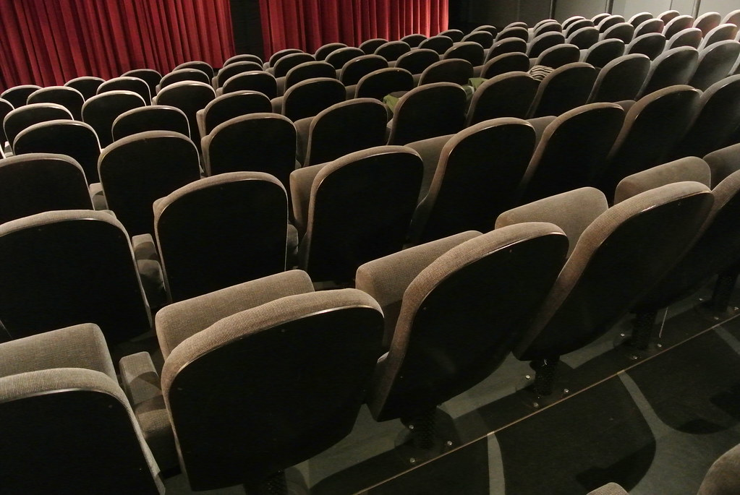
课文 2
在电影院外面 — 王一雪和刘明在聊天儿
刘
刘明: 今天有不少电影，我们看个电影吧。
Jīntiān yǒu bù shǎo diànyǐng, wǒmen kàn gè diànyǐng ba.
王
王一雪: 好啊！我们看哪个？
Hǎo a! Wǒmen kàn nǎge?
刘
刘明: 我记得你喜欢看爱情片，我们看那个爱情片，怎么样？
Wǒ jìde nǐ xǐhuan kàn àiqíngpiàn, wǒmen kàn nàge àiqíngpiàn, zěnmeyàng?
王
王一雪: 还是看这个吧，我看网上说这个电影比那个爱情片更有意思。
Háishi kàn zhège ba, wǒ kàn wǎngshang shuō zhège diànyǐng bǐ nàge àiqíngpiàn gèng yǒu yìsi.
刘
刘明: 好。我去买票。
Hǎo. Wǒ qù mǎi piào.
王
王一雪: 到网上买吧，网上买比在这里买便宜。
Dào wǎngshang mǎi ba, wǎngshang mǎi bǐ zài zhèli mǎi piányi.
📖 在电影院外面，王一雪和刘明在聊天儿。(Outside the cinema, Wang Yixue and Liu Ming were chatting.)

Slide 23
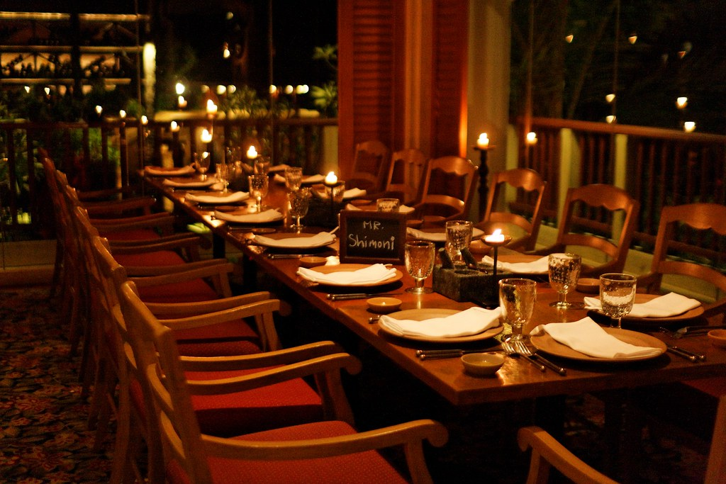
课文 3
在饭馆 — 王一雪和刘明在点菜
刘
刘明: 您好！就要这几个菜吧，谢谢！
Nín hǎo! Jiù yào zhè jǐ gè cài ba, xièxie!
王
王一雪: 怎么点这么多菜？
Zěnme diǎn zhème duō cài?
刘
刘明: 你想想，今天是几月几号？
Nǐ xiǎngxiang, jīntiān shì jǐ yuè jǐ hào?
王
王一雪: 8月27号。啊！我的生日！
Bā yuè èrshíqī hào. À! Wǒ de shēngrì!
刘
刘明: 生日快乐！虽然你忘了，但是我记得。看看这是什么？
Shēngrì kuàilè! Suīrán nǐ wàng le, dànshì wǒ jìde. Kànkan zhè shì shénme?
王
王一雪: 手表！吃饭、看电影、买手表，今天花了不少钱吧？
Shǒubiǎo! Chī fàn, kàn diànyǐng, mǎi shǒubiǎo, jīntiān huāle bù shǎo qián ba?
刘
刘明: 虽然花了一些钱，但是我们过了一个快乐的生日。
Suīrán huāle yìxiē qián, dànshì wǒmen guòle yí gè kuàilè de shēngrì.
📖 在饭馆，王一雪和刘明在点菜。(At the restaurant, Wang Yixue and Liu Ming were ordering food.)

Slide 24
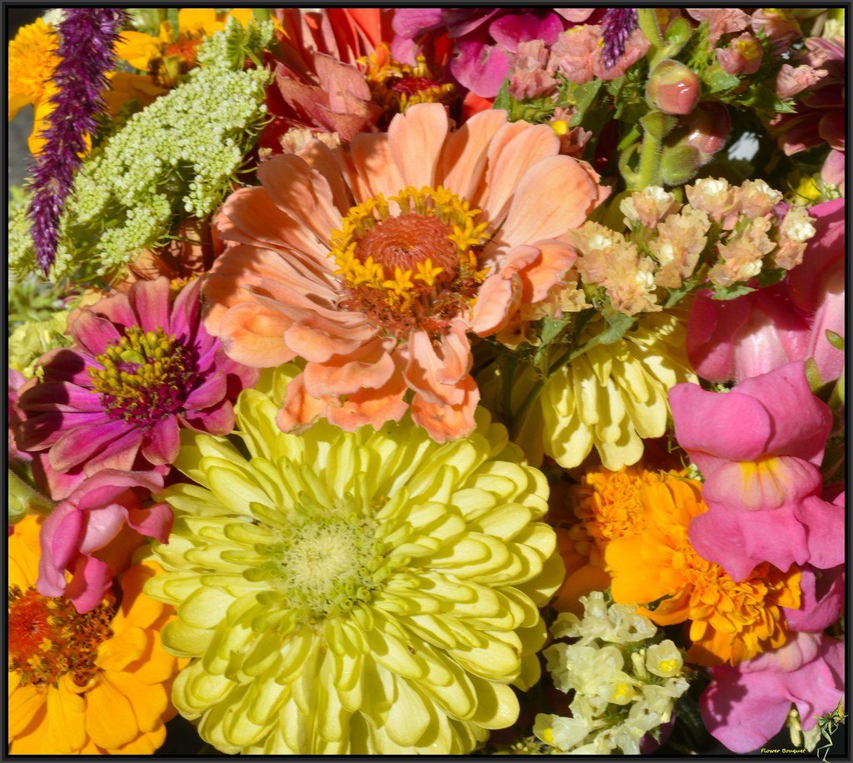
情景对话
认错 · 道歉 · 保证改
王
王一雪: 你怎么忘了我们的约会？
Nǐ zěnme wàngle wǒmen de yuēhuì?
刘
刘明: 对不起，我错了。虽然这次忘了，但是下次我一定注意，不会再忘了。
Duìbuqǐ, wǒ cuò le. Suīrán zhè cì wàng le, dànshì xià cì wǒ yídìng zhùyì, bú huì zài wàng le.
王
王一雪: 没关系，下次早点儿告诉我。
Méi guānxi, xià cì zǎo diǎnr gàosu wǒ.
刘
刘明: 我答应你，以后这种事我负责。
Wǒ dāying nǐ, yǐhòu zhè zhǒng shì wǒ fùzé.
📖 Bonus 比较句: 我觉得先说"对不起"比先解释原因更重要。(Xin lỗi trước quan trọng hơn giải thích lý do trước.)

Slide 25
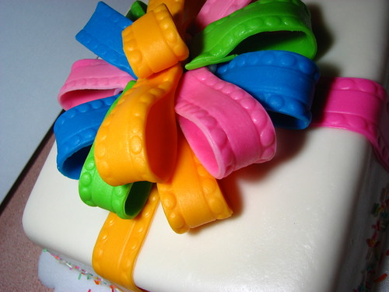
课文 4
小语讲述王一雪和刘明的一天
① 虽然妻子忘了今天是自己的生日，但是丈夫记得。
Suīrán qīzi wàngle jīntiān shì zìjǐ de shēngrì, dànshì zhàngfu jìde.
Tuy vợ quên hôm nay là sinh nhật mình, nhưng chồng nhớ.
② 丈夫请妻子去饭馆吃饭、去电影院看电影，还给妻子买了一块非常漂亮的手表。
Zhàngfu qǐng qīzi qù fànguǎn chī fàn, qù diànyǐngyuàn kàn diànyǐng, hái gěi qīzi mǎile yí kuài fēicháng piàoliang de shǒubiǎo.
Chồng mời vợ đi ăn nhà hàng, đi rạp xem phim, còn mua tặng vợ một chiếc đồng hồ rất đẹp.
③ 妻子觉得今天很快乐。
Qīzi juéde jīntiān hěn kuàilè.
Vợ cảm thấy hôm nay rất vui.
• 小语助力: 这里"请"是"请客"的意思 — mời/đãi khách, không phải nghĩa "xin/mời làm gì" thông thường.

Slide 26
语法 1/7
Ngữ pháp
比较句 — cơ bản nhất: A + 比 + B + tính từ
我也觉得左边的比右边的好看。
Wǒ yě juéde zuǒbian de bǐ yòubian de hǎokàn.
Tớ cũng thấy cái bên trái đẹp hơn cái bên phải.
今天比昨天冷。
Jīntiān bǐ zuótiān lěng.
Hôm nay lạnh hơn hôm qua.
他觉得踢足球比打篮球有意思。
Tā juéde tī zúqiú bǐ dǎ lánqiú yǒu yìsi.
Cậu ấy thấy đá bóng thú vị hơn chơi bóng rổ.
• Cấu trúc cơ bản nhất: A + 比 + B + tính từ (cụm tính từ) — dùng giới từ "比" để so sánh sự khác biệt về tính chất/trạng thái giữa A và B.

Slide 27
语法 2/7
Ngữ pháp
比较句 — chênh lệch nhẹ: A + 比 + B + tính từ + 一点儿/一些
这块手表比那块贵一点儿。
Zhè kuài shǒubiǎo bǐ nà kuài guì yìdiǎnr.
Cái đồng hồ này đắt hơn cái kia một chút.
今天比昨天冷一点儿。
Jīntiān bǐ zuótiān lěng yìdiǎnr.
Hôm nay lạnh hơn hôm qua một chút.
我姐姐比我大一点儿。
Wǒ jiějie bǐ wǒ dà yìdiǎnr.
Chị tớ hơn tuổi tớ một chút.
• "一点儿"/"一些" đặt SAU tính từ để chỉ mức chênh lệch NHỎ giữa A và B — khác với 还/更 (nhấn mạnh mức độ, không phải chênh lệch cụ thể).

Slide 28
语法 3/7
Ngữ pháp
比较句 — số lượng cụ thể: A + 比 + B + tính từ + số lượng
我姐姐比我大三岁。
Wǒ jiějie bǐ wǒ dà sān suì.
Chị tớ hơn tớ 3 tuổi.
这块手表比那块贵五百块钱。
Zhè kuài shǒubiǎo bǐ nà kuài guì wǔbǎi kuài qián.
Đồng hồ này đắt hơn cái kia 500 tệ.
他比我高十厘米。
Tā bǐ wǒ gāo shí límǐ.
Cậu ấy cao hơn tớ 10cm.
• Số lượng cụ thể (tuổi/tiền/chiều cao...) đặt SAU tính từ để nói rõ A hơn B chính xác bao nhiêu — khác "一点儿" (chỉ chung chung là ít).

Slide 29
语法 4/7
Ngữ pháp
比较句 — 还/更: dùng khi cả A và B đều đã ở mức cao
我看网上说这个电影比那个爱情片更有意思。
Wǒ kàn wǎngshang shuō zhège diànyǐng bǐ nàge àiqíngpiàn gèng yǒu yìsi.
Tớ thấy trên mạng nói phim này thú vị hơn phim tình cảm kia.
今天比昨天更热。
Jīntiān bǐ zuótiān gèng rè.
Hôm nay nóng hơn hôm qua.
我觉得奶茶比牛奶还好喝。
Wǒ juéde nǎichá bǐ niúnǎi hái hǎohē.
Tớ thấy trà sữa ngon hơn sữa.
• Trong câu so sánh dùng "比", KHÔNG dùng phó từ mức độ như "很"/"非常" trước tính từ — dùng "还" hoặc "更" khi cả A và B đều đã ở mức cao, muốn nhấn A còn cao hơn nữa.

Slide 30
语法 5/7
Ngữ pháp
比较句 — dạng phủ định: A + 没有 + B + (这么/那么) + tính từ
这块手表没有那块贵。
Zhè kuài shǒubiǎo méiyǒu nà kuài guì.
Đồng hồ này không đắt bằng cái kia.
今天没有昨天冷。
Jīntiān méiyǒu zuótiān lěng.
Hôm nay không lạnh bằng hôm qua.
我没有他那么高。
Wǒ méiyǒu tā nàme gāo.
Tớ không cao bằng cậu ấy.
• Phủ định câu so sánh KHÔNG dùng "不比" — dùng "A + 没有 + B + (这么/那么) + tính từ" = A kém B về mặt này.
📖 ⚠️ Cấu trúc "没有" so sánh chính thức là 比较句(3), sách xếp học kỹ ở Bài 9 — ở đây giới thiệu trước để hệ thống đủ các dạng câu so sánh, Bài 9 sẽ luyện sâu thêm.

Slide 31
语法 6/7
Ngữ pháp
比较句 — dạng nghi vấn: 3 cách hỏi
这块手表比那块贵吗？
Zhè kuài shǒubiǎo bǐ nà kuài guì ma?
Đồng hồ này có đắt hơn cái kia không?
这块手表比那块贵不贵？
Zhè kuài shǒubiǎo bǐ nà kuài guì bu guì?
Đồng hồ này so với cái kia có đắt không?
这块手表比那块怎么样？
Zhè kuài shǒubiǎo bǐ nà kuài zěnmeyàng?
Đồng hồ này so với cái kia thế nào?
• 3 cách hỏi trong câu so sánh: (1) thêm "吗" cuối câu; (2) tính từ + 不 + tính từ; (3) A + 比 + B + 怎么样。

Slide 32
语法 7/7
Ngữ pháp
转折复句「虽然……，但是……」
虽然你忘了，但是我记得。
Suīrán nǐ wàng le, dànshì wǒ jìde.
Tuy cậu quên nhưng tớ nhớ.
外边下雪了，但是不太冷。
Wàibian xiàxuě le, dànshì bú tài lěng.
Ngoài trời có tuyết, nhưng không lạnh lắm. (chỉ dùng 但是)
虽然觉得有点儿累，我还是走回家了。
Suīrán juéde yǒudiǎnr lèi, wǒ háishi zǒu huí jiā le.
Tuy thấy hơi mệt, tớ vẫn đi bộ về nhà. (chỉ dùng 虽然)
• "虽然" và "但是" tạo thành câu phức chỉ sự chuyển ý/tương phản — có thể dùng cặp hoặc chỉ dùng một trong hai từ.

Slide 33
彩蛋 · 文化
中国人对数字的喜好
• 数字 8 (八 bā) phát âm gần giống 发 (fā, trong 发财 "phát tài") → người Trung Quốc coi 8 là số may mắn
• Giá cả, biển số xe, số điện thoại có số 8 thường được ưa chuộng hơn
• Liên hệ: giá đồng hồ trong 课文1 là 八千八 (8800 tệ) — không phải ngẫu nhiên, sách cố ý gài số 8 xuyên bài!
[hình: assets/culture_number8_TODO.jpg]

Slide 34
口语 1/2
5 câu khẩu ngữ — Hỏi giá & So sánh
Câu | Nghĩa
这个多少钱？ | Cái này giá bao nhiêu?
有点儿贵，便宜一点儿吧。 | Hơi đắt, bớt chút đi.
这个比那个好看/便宜。 | Cái này đẹp/rẻ hơn cái kia.
这个比那个有意思多了。 | Cái này thú vị hơn cái kia nhiều.
祝你生日快乐！ | Chúc mừng sinh nhật!

Slide 35
口语 2/2
5 câu khẩu ngữ — Nhận lỗi & Xin lỗi
Câu | Nghĩa
对不起，我错了。 | Xin lỗi, tôi sai rồi.
下次我一定注意。 | Lần sau tôi nhất định chú ý.
我请客，你随便点。 | Để tôi mời, cậu gọi món thoải mái.
我答应你，以后一定注意。 | Tôi hứa với bạn, từ giờ nhất định sẽ chú ý.
没关系，下次早点儿告诉我。 | Không sao, lần sau báo tôi sớm hơn.

